Slide 1
정의란 무엇인가
마이클 샌델
32174914 사회복지학과 함은성

Slide 2
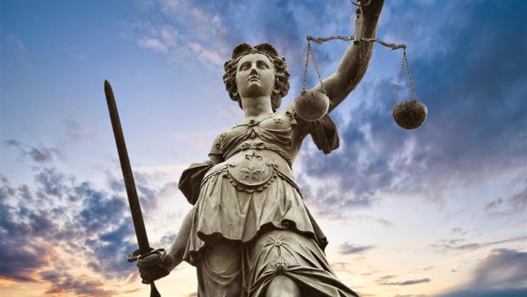
정의
justice
: 개인 간의 올바른 도리. 또는 사회를 구성하고 유지하는 공정한 도리.

Slide 3
도덕적 사고
:원칙과 우리의 판단 사이의 접점을 찾는 것

Slide 4
공리주의

Slide 5
선장
일등항해사
일반선원
17살 소년
3명 생존

Slide 6
결과
도덕성 판단 기준

Slide 7
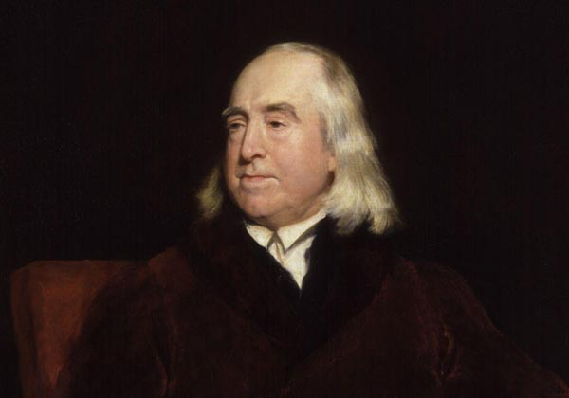
공리원칙 (고통의 최소화 쾌락의 최대화)
(제러미 벤담)

Slide 8
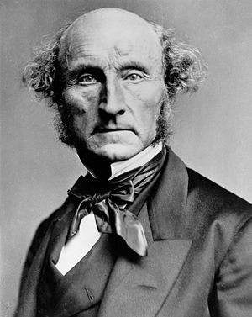
쾌락의 질적 차이 주장
(존 스튜어트 밀)

Slide 9
자유지상주의

Slide 10
도덕적 근거
개인의 자유

Slide 11
자기소유의 원칙 (자기 소유에 대한 모든 선택은 개인의 자유 타인이 침해 X)

Slide 12
선장
일등항해사
일반선원
17살 소년
3명 생존

Slide 13
국가에 의한 재분배 규제 복지
재산에 대한 소유권 침해

Slide 14
성매매
안락사
자살

Slide 15
이마누엘 칸트

Slide 16
도덕적 근거
의무동기
( 행위 자체가 목적 )

Slide 17
자유
자율
도덕적인 삶

Slide 18
인간
이성적 존재
정언명령
(행위 자체가 목적인 이성에 의해 정해진 명령)

Slide 19
도덕적 근거
의무동기
( 행위 자체가 목적 )

Slide 20
존 롤스

Slide 21
정의의 원칙
원초적 평등에서 고른 원칙
(무지의 장막)

Slide 22
정의의 원칙
1. 모든 사람들에게 기본권이 주어짐
2. 차등원칙
(가장 약자에게 이익이 되는 경우 사회적 경제적 불평등 인정)

Slide 23
A
15 15 15 15 15
〉
B
18 20 20 22 25
〉
C
13 20 25 30 35

Slide 24
무지의 장막
분배 정의에 있어서 우연성이 배제

Slide 25
어디까지를 우연이라고 볼 수 있을까?
1. 역사적 사회적 상황, 환경
2. 능력, 재능
3. 노력, 미덕

Slide 26
아리스토텔레스

Slide 27
정의
텔레스 (본질)
(분배되어지는 대상이 본질에 맞는 사람에게 분배되지는 것)

Slide 28
제일 좋은 플루트의 분배
? 플루트의 본질은 무엇이냐 ?
: 연주되어지는 것
플루트를 가장 잘 연주할 수 있는 사람에게 준다.

Slide 29
정치 권력의 분배
정치의 본질 파악
정치 : 시민들의 미덕 향상, 더 좋은 삶을 살 수 있게끔 한다.
정치 권력의 분배는?
미덕과 도덕을 갖춘 사람에게
정치에서 정의는 도덕으로부터
중립적일 수 없다.

Slide 30
정리
공리 ( 최대다수의 최대 행복 )
정의
자유시장에서의 선택 (자유지상주의)
선택의 자유
원초적으로 평등한 위치에서 한 가상의 선택 (롤스)
미덕과 공동선 향상 (아리스토텔레스)

Slide 31
토론 주제
정의에 있어
가치나 도덕은
중립을 지켜야 하는가
vs
정의에 있어
가치와 도덕은
분리될 수 없는가

